Slide 1
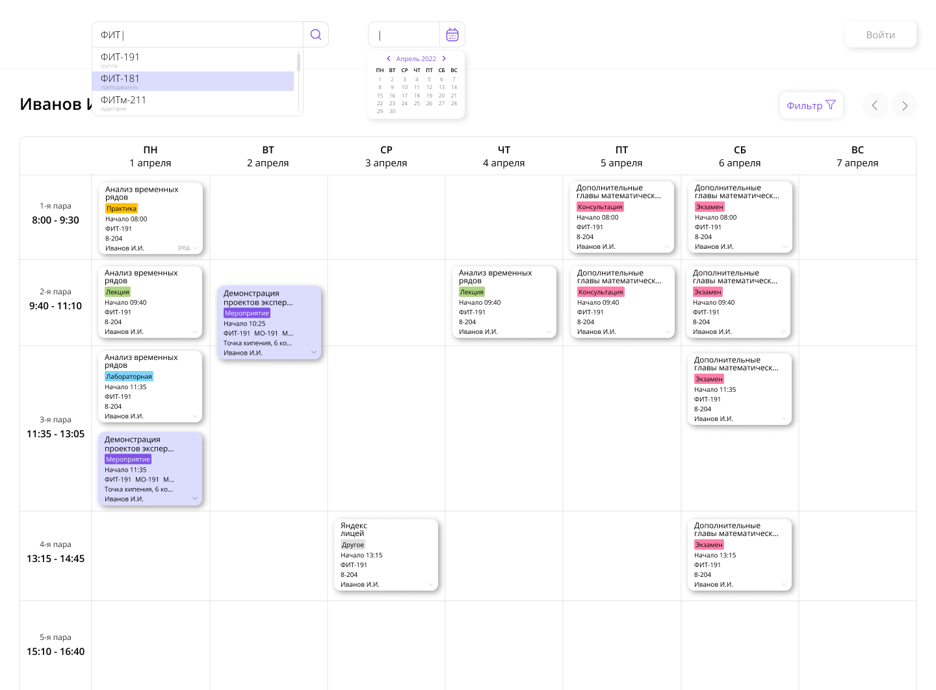
Разработка
математической модели
составления расписания ВУЗа
МЕЖДУНАРОДНАЯ МОЛОДЕЖНАЯ НАУЧНО-ПРАКТИЧЕСКАЯ КОНФЕРЕНЦИЯ С ЭЛЕМЕНТАМИ НАУЧНОЙ ШКОЛЫ «ПРИКЛАДНАЯ МАТЕМАТИКА И ФУНДАМЕНТАЛЬНАЯ ИНФОРМАТИКА»
Авторы: Пышненко Е.И.
к. ф.-м. н. Девятерикова М.В.
Омск 2023

Slide 2
Актуальность
Решение задачи составления расписания ВУЗа способствует оптимизации ресурсов, повышению производительности, учету ограничений и предпочтений, обеспечению гибкости и адаптивности к изменениям, а также улучшению качества обучения студентов.

Slide 3
Теория расписаний (ТР) – это раздел дискретной математики, занимающийся проблемами упорядочения во времени, в котором анализируются и строятся математические модели календарного планирования целенаправленных действий с учетом критерия оптимальности и ограничений.

Slide 4
Понятие | Определение
Аудитория | Помещение, предназначенное для проведения занятий в учебном заведении.
Группа | Обособленная часть контингента обучающихся учебного заведения, являющаяся для ее членов первичным коллективом.
Дисциплина | Отрасль знаний, которая преподается или исследуется в учебных заведениях.
Лекционное занятие | Форма обучения, в которой преподаватель устно излагает материал по какой-либо теме студентам.
Окно | Пробел между парами в разное время в течение учебного дня.
Пара | Учебное занятие, равное по продолжительности двум академическим часам (1 час 30 минут).
Практическое (лабораторное) занятие | Форма обучения, в которой студент закрепляет полученные на лекционном занятии знания на практике.
Преподаватель | Профессионал, который занимается преподаванием учебных предметов и передачей знаний учащимся.
Поток | Объединение несколько учебных групп одной или схожих специальностей.
Учебный план | Документ, устанавливающий перечень дисциплин и порядок их изучения, количество часов для изучения и форму контроля.
Исследование объекта моделирования

Slide 5
Содержательная постановка задачи
При имеющемся наборе аудиторий и известных временных интервалах учебного плана разработать такое расписание для преподавателей и учебных групп, которое будет являться оптимальным относительно выбранного критерия: минимизация количества окон между занятиями.

Slide 6
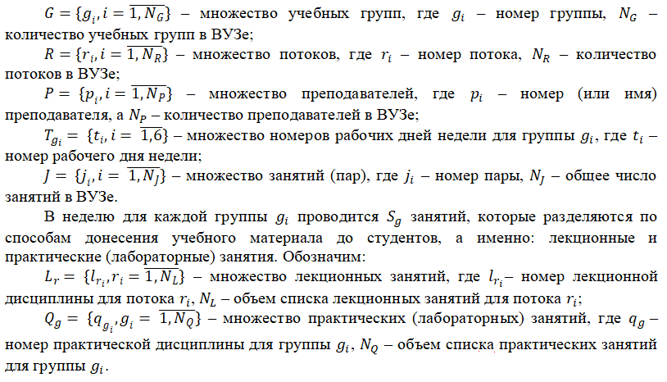
Ввод обозначений

Slide 7
Ввод обозначений

Slide 8
Ввод обозначений

Slide 9
Ввод переменных

Slide 10
Ввод ограничений
Для каждого потока и каждой группы для данного потока, должно быть проведено все количество лекционных и практических занятий, которое запланировано.

Slide 11
Ввод ограничений
В любой день недели на каждой паре для каждой группы может проводиться не более одного занятия.

Slide 12
Ввод ограничений
Каждые лекции и практические занятия для всех потоков и групп данных потоков могут проводиться не более одного раза в любой день недели.

Slide 13
Ввод ограничений
В каждой группе должно быть проведено не более четырех занятий в день.

Slide 14
Ввод ограничений
Каждый день и на каждой паре преподаватель может проводить не более одной пары по одной дисциплине на одной группе или потоке.

Slide 15
Ввод ограничений
Каждый преподаватель должен провести B пар в неделю.

Slide 16
Ввод ограничений
Общее число лекционных занятий и практических занятий не должно превышать количество лекционных и практических аудиторий в ВУЗе соответственно.

Slide 17
Критерий оптимальности
Минимизация количества окон в расписании преподавателя.

Slide 18
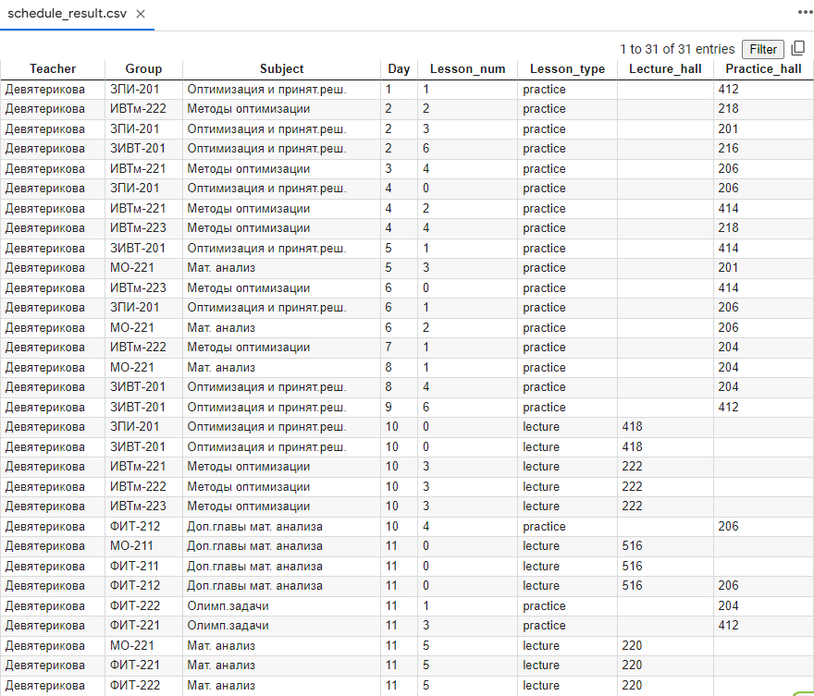
Результат автоматизации математической модели

Slide 19
Библиографический список
1. Лазарев А. А., Гафаров Е. Р. Теория расписаний. Задачи и алгоритмы / А. А. Лазарев, Е. Р. Гафаров – М.: Физический факультет МГУ, 2011. – 200 с.
2. Поляк, Б. Т. Введение в оптимизацию / Б. Т. Поляк. – М.: Наука, 2014. – 384 с.
3. Боголюбов, А.Н. Основы математического моделирования: конспект лекций / А.Н. Боголюбов. – Москва: Физический факультет МГУ им. Ломоносова, 2001. – 180 с.
4. Лазарев А.А. Алгоритмы в теории расписаний, основанные на необходимых условиях оптимальности // Исследования по прикладной математике. Казань: Изд-во Казан. гос. ун-та, 1984. Вып. 10. 102 с.
5. Зыкина, А. В. Математические модели оптимизации при проектировании: учеб.пособие / А. В. Зыкина, В. С. Зыкин, Т. Ю. Финк; Минобрнауки России, Ом. гос. техн. ун-т. – Омск: Изд-во ОмГТУ, 2021. – 114 с.
6. Сервах В.В. Анализ сложности и разработка алгоритмов решения задач календарного планирования и теории расписаний: диссертация на соискание ученой степени доктора физико-математических наук / НИУ "Институт математики Сибирского отделения РАН". Омск, 2009. – 233 с.
7. Блестящев, В. И. Автоматизация составления расписания учебных занятий в вузе на основе генетических алгоритмов [Automation of timetable scheduling in higher education based on genetic algorithms]. Вестник МГТУ им. Н. Э. Баумана. 2009. Серия: Естественные науки, (1), С. 84-94.
8. Клеванский, Н. Н. Алгоритмы формирования расписания занятий высших учебных заведений [Algorithms for the formation of the schedule of classes of higher educational institutions]. Фундаментальные исследования. 2017. (10 (часть 3)), С. 454-458.

Slide 20
Спасибо за внимание

